Slide 1
MATEMATİK I
12. HAFTA

Slide 2
Grafik Okuma ve Eşitsizlik İlişkisi
Fonksiyon grafikleri eşitsizlik tablolarının görsel özeti:
Kesim Noktaları: Tek katlı kök (İşaret değişir).
Teğet Noktaları: Çift katlı kök (İşaret değişmez).
Eksen Üstü: Pozitif bölge (+).
Eksen Altı: Negatif bölge (-).

Slide 3
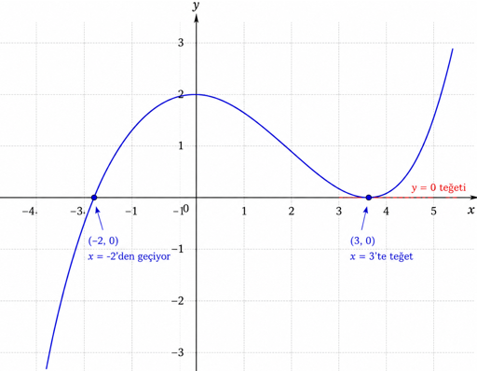

Örnek Çözüm
Verilen f(x) grafiğinde x=-2'de kesim,
x=3'te teğetlik varsa;

Slide 4
Örnek Çözüm
1. Kökler: x = -2 (Tek), x = 3 (Çift).
2. Grafik sağ uçta (+) olsun.
3. Tablo: (3'ün sağı +) | (3 ile -2 arası +) | (-2'nin solu -).
4. İstek: < 0 (Negatif bölge).
Çözüm Kümesi: (-∞, -2)

Slide 5
Özel Fonksiyonlu Eşitsizlikler
MUTLAK DEĞERIN TABLOYA ETKISI
Eşitsizlik içinde yer alan |x - a| ifadeleri tabloya dahil edilirken:
1. x = a değeri çift katlı kök gibi işlem görür.
2. İfade (0 hariç) her zaman pozitiftir.
3. Eşitlik (≤ veya ≥) durumunda kök dahil edilir, aksi halde çıkarılır.

Slide 6

Örnek Çözüm
Soru: Aşağıdaki eşitsizliğin çözüm kümesini bulunuz?
1. Pay kökleri: 2 (Çift), -3 (Tek).
2. Payda kökü: 5 (Tek, Tanımsız).
3. İşaret: (+)
Sonuç: [-3, 5) ∪ {2}

Slide 7
KÖKLÜ EŞITSIZLIKLER
Çift dereceli köklerde tanım aralığı en kritik adımdır. Kök içi daima ≥ 0 olmalıdır. Çözüm kümesi bulunduktan sonra bu şartla kesiştirilir.
1. Şart: x - 2 ≥ 0 => x ≥ 2.
2. Çözüm: Kök kısmı (+) olduğu için x - 6 ≤ 0 => x ≤ 6.
3. Kesişim: [2, 6].
ÇK: [2, 6]

Slide 8

DAIMA POZITIF/NEGATIF OLMA ŞARTI
İkinci dereceden bir ifadenin tüm reel sayılarda aynı işaretli kalması için:
Daima Pozitif (f(x) > 0)
Daima Negatif (f(x) < 0)
1. a > 0 (Kollar yukarı)
2. Δ < 0 (Ekseni kesmez)
1. a < 0 (Kollar aşağı)
2. Δ < 0 (Ekseni kesmez)

Slide 9
Örnek Çözüm
Soru: her x için doğru ise m kaçtır?
a=1 > 0 sağlandı. O halde Δ < 0 olmalı:
Δ = 4² - 4(1)(m) < 0
16 - 4m < 0 => 4m > 16 => m > 4.
Cevap: (4, +∞)

Slide 10
SISTEMLERDE ORTAK TABLO YÖNETIMI
İki eşitsizliğin kesişimi aranırken tablo iki satıra bölünür:
Her iki satırın da ortak taranan sütunu çözümdür.
x Değerleri | -∞ .. Kök1 .. Kök2 .. +∞
1. Eşitsizlik | (Taramalı Bölge)
2. Eşitsizlik | (Taramalı Bölge)

Slide 11
Örnek Çözüm
1-) ve 2-)
1. ÇK₁: (2, +∞)
2. ÇK₂: [-4, 4]
Kesişim: (2, +∞) ∩ [-4, 4] = (2, 4]
Cevap: (2, 4]

Slide 12

ÜSTEL ÇARPANLARIN DAVRANIŞI
Pozitiflik Kuralı
İşlem Kolaylığı
3ˣ, eˣ gibi ifadeler daima 0'dan büyüktür.
Tablodan tamamen çıkarılabilirler; sonucun işaretine etki etmezler.
Tabloyu asla negatif yapmazlar ve kökleri yoktur.

Slide 13
Örnek Çözüm
1. Kökler: 1, 2, -2. (2ˣ elendi).
İşaret: (+)
ÇK: (-2, 1] ∪ (2, +∞)

Slide 14
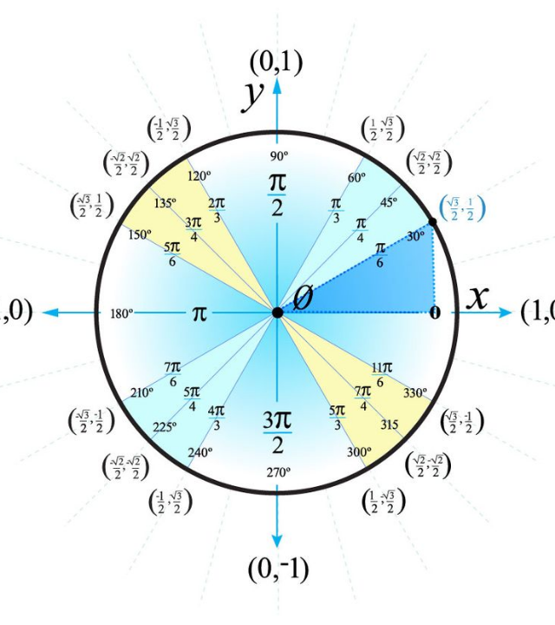
FONKSIYON DÖNÜŞÜMLERI
f(x-3) ≤ 0 gibi durumlarda
f(x) grafiği 3 birim sağa ötelenir.
Bu, tüm kök değerlerine
3 eklemek demektir.

Slide 15
Örnek Çözüm
Soru: f(x)'in kökleri {-1, 4} ise f(x+2) ≤ 0 kökleri nedir?
x+2 grafiği 2 birim sola kaydırır.
Yeni Kökler: -1-2 = -3 ve 4-2 = 2.
Yeni Kökler: {-3, 2}

Slide 16
SIFIR ÇARPAN VE TANIMSIZLIK
Eşitsizliklerde sadeleştirme ASLA yapılmamalıdır. x'leri sadeleştirmek bir kökü yok eder. İfadeleri bir tarafa toplayıp çarpanlara ayırmak tek doğru yöntemdir.
Örneğin; eşitsizliğin çözümü:
Hatalı: x < 3 (x=0 kökü kayboldu).
Doğru: x² - 3x < 0 => x(x-3) < 0.
Kökler: 0 ve 3.
ÇK: (0, 3)

Slide 17
KAYNAKLAR
Balcı, M. (2014). Genel matematik (Cilt 1). Sürat Üniversite Yayınları.
Nesin, A. (2020). Analiz I. Nesin Yayınevi.
Stewart, J. (2016). Calculus: Early transcendentals (8th ed.). Cengage Learning.
Thomas, G. B., Weir, M. D., & Hass, J. (2018). Thomas' calculus (14th ed.). Pearson.
Blitzer, R. F. (2017). Precalculus (6th ed.). Pearson.
Tektaş, M., Tektaş, N., Onat, N., & Atış, S. (2014). Uygulamalı genel matematik. Marmara Üniversitesi Yayınları.

Slide 18

TEŞEKKÜRLER

